Slide 1
ĐẠI HỌC QUỐC GIA TP HCM ĐẠI HỌC CÔNG NGHỆ THÔNG TIN
BÁO CÁO ĐỒ ÁN JAVA
Đề tài: GAME CỜ TOÁN VIỆT NAM
GVHD: Ths. Huỳnh Ngọc Tín
Nhóm thực hiện:
Phạm Trung Kiên 11520187 Hoàng Xuân Lâm 11520198

Slide 2
NỘI DUNG
Giới thiệu về lịch sử Cờ Toán.
Giới thiệu về luật chơi.
Cơ sở lý thuyết
Chương trình.
Hướng phát triển.
Demo chương trình

Slide 3
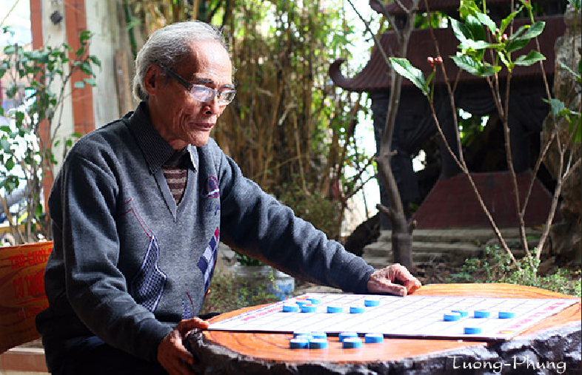
Giới thiệu lich sử cờ toán
Cờ toán học Việt Nam là sản phẩm sáng tạo của ông Vũ Văn Bảy (Vũ Bảy), một nghệ nhân nặn tượng (gia đình ba thế hệ làm họa sĩ điêu khắc) ở khu Suối Hoa, phường Vũ Ninh, thành phố Bắc Ninh, tỉnh Bắc Ninh, Việt Nam.

Slide 4
Giới thiệu lich sử cờ toán
Cờ Toán Việt Nam đã được Cục Bản quyền tác giả văn học nghệ thuật, Bộ Văn hóa - Thông tin (Nay là Bộ Văn hóa, Thể thao và Du lịch) chính thức công nhận sản phẩm trí tuệ vào tháng 5-2005.

Slide 5
Luật chơi của cờ Toán
Bàn cờ
Bàn cờ hình chữ nhật, gồm 99 ô (9 ô hàng ngang và 11 ô hàng dọc). Ô thứ 5 ở hàng thứ 2 của mỗi bên có đường chéo là vị trí cố định của quân số 0 (tức trong khi chơi, số 0 không được di chuyển).
Mỗi bên một màu khác nhau, trên mỗi quân có các dấu chấm tròn thể hiện các số thứ tự 1-9 (ví dụ, quân số 1 có một chấm tròn; quân số 9 có chín chấm tròn).
Như vậy, mỗi bên có chín quân cờ và một quân số 0. Hai bên cùng xếp quân vào hàng ngang dưới cùng theo thứ tự 1-9 (theo chiều từ trái qua phải, tức tăng dần).

Slide 6
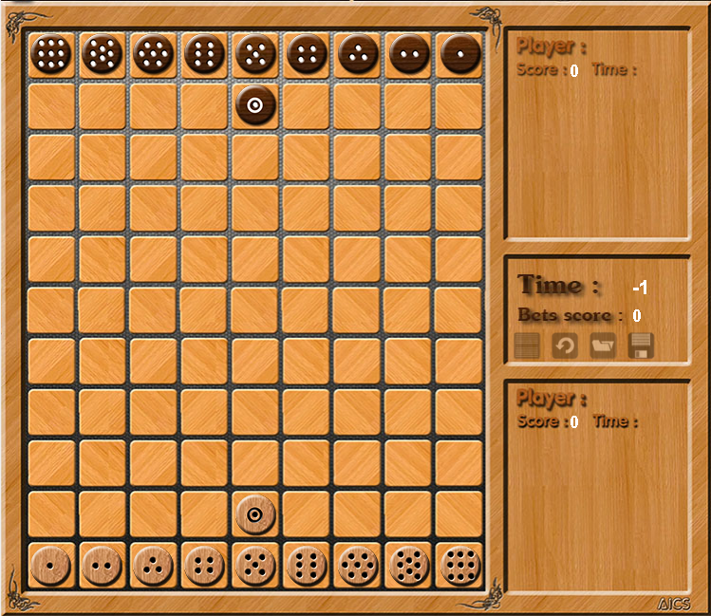
Luật chơi của cờ Toán

Slide 7
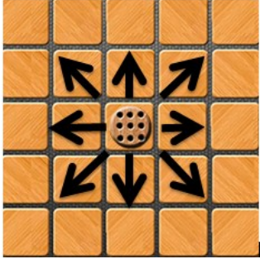
Luật chơi của cờ Toán
Cách đi quân
Quân số “0” không được phép di chuyển ra khỏi vị trí.
Các quân còn lại 1-9 đều được đi theo tám hướng.
Số bước đi được thực hiện theo trị số riêng của từng quân cờ.

Slide 8



Luật chơi của cờ Toán
Cách ăn quân
Khi muốn bắt quân của đối phương, điều kiện là bên mình phải có hai quân đứng trong hai ô liền nhau theo chiều dọc hoặc ngang hoặc chéo (để tạo thành một phép tính và phía trước không có quân của đối phương đứng cản).

Slide 9
Luật chơi của cờ Toán
Cách ăn quân
Sau đó dùng các phép hoặc cộng (+), hoặc trừ (-), hoặc hân (x), hoặc chia (:) với nhau để ra đáp số. Đáp số của mỗi phép tính là điểm có thể bắt được quân của đối phương.

Slide 10
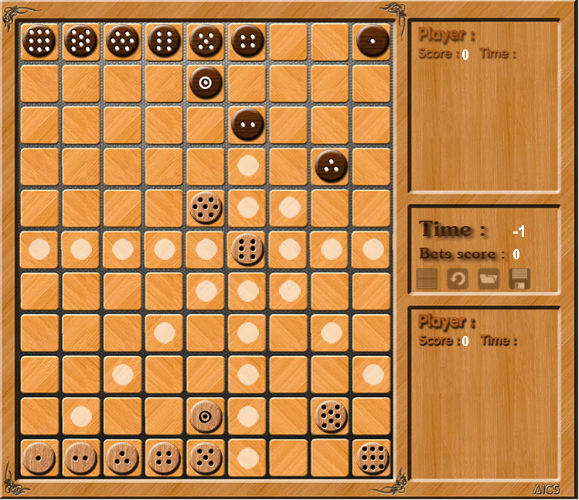
Luật chơi của cờ Toán
(6x7)/10 = 2
7%6 = 1
7-6 = 1
(7x6)/10 = 2

Slide 11
Luật chơi của cờ Toán
Chú ý:
Kết quả của phép cộng hoặc nhân mà lớn hơn 10 thì chỉ lấy số của hàng đơn vị để tính điểm bắt quân(tức là chia lấy dư).
Kết quả chia hết cho 10 không hợp lệ.

Slide 12
Luật chơi của cờ Toán
Kết thúc ván cờ khi:
Thắng tuyệt đối
Trong quá trình chơi bất kể khi nào, cứ bắt được quân số 0 của đối phương là thắng tuyệt đối.
Thắng điểm.
Nếu không bắt được quân số 0 vẫn có thể tính việc thắng - thua bằng cách dựa theo số điểm. Mỗi quân cờ có số điểm tính theo trị số của nó. có thể thỏa thuận thang điểm cho mỗi ván (ví dụ: 10-15-20 điểm...).
Bên nào bắt được số quân của bên kia có tổng điểm bằng hoặc cao hơn thang điểm thỏa thuận trước thì sẽ thắng.

Slide 13
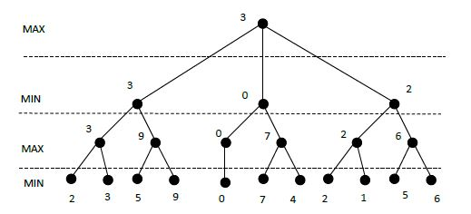
Cơ sở lý thuyết
Giải thuật Minimax với độ sâu giới hạn.

Slide 14
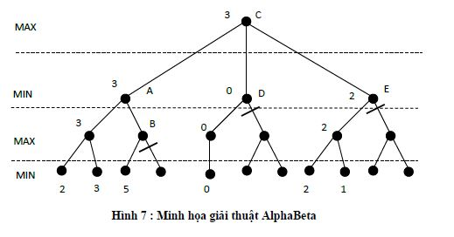
Cơ sở lý thuyết
Giải thuật cắt tỉa Alpha-Beta.

Slide 15
Cơ sở lý thuyết
Bài toán áp dụng giải thuật Minimax kết hợp cắt tỉa Alpha-Beta với độ sâu cố định bằng 2 để tìm được nước đi tốt nhất.
Ý tưởng giải quyết bài toán.
Bài toán được định nghĩa với 3 cách giải quyết như sau:
Kết thúc game với số điểm được “cược” trước, bên nào đạt tới số điểm đó trước bên đó thắng.
Kết thúc game với điều kiện ăn quân số “0” của đối thủ.
Kết thúc game với điều kiện hết thời gian suy nghĩ.

Slide 16
Cơ sở lý thuyết
Ý tưởng được đưa ra để giải quyết các vấn đề của bài toán là:
Bước 1: Bài toán đưa về bài toán 2 người chơi để với thể hiện là: Biểu diển bàn cờ đầy đủ quân cờ và có thể ăn quân cờ (tương tác người- người).
Bước 2: Bài toán được thêm với phần Game AI để áp dụng cơ sở lý thuyết ở chương 2.

Slide 17
Cơ sở lý thuyết
Áp dụng phần lí thuyết trong mục Cơ sở lí thuyết để giải quyết bài toán.
Các phương thức của AI trong bài toán (lớp VanCo.java).
Hàm alphaBeta: Thực hiện tìm kiếm theo thuật toán Alpha-beta.
Hàm evaluate: Lượng giá thế cờ hiện tại.
Hàm moveAI : Hàm di chuyển nước đi AI của quân cờ.
Hàm moveEatChessAI : Hàm ăn quân cờ của đối phương trong nước đi AI.
Hàm tryMove : Hàm sinh nước đi thử của quân cờ.
Hàm removeTryMove : Hàm xóa nước đi thử.

Slide 18
Chương trình
Không gian trạng thái

Slide 19
Chương trình
Cấu trúc chương trình:

Slide 20
Chương trình
Các chức năng đã xây dựng được:
Xây dựng được các thành phần cơ bản của một trò chơi.
Đối kháng người – người (Solo).
Đối kháng người – máy (AI).
Undo.
Save.
Open.

Slide 21
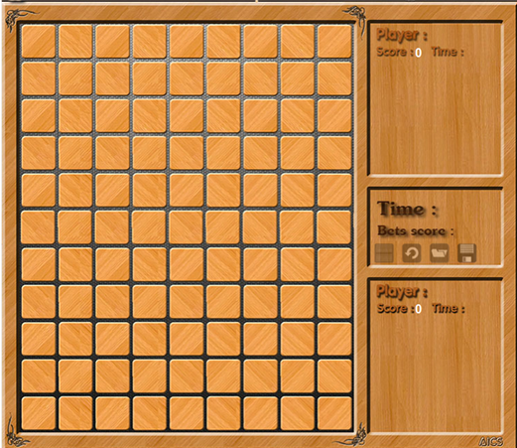
Chương trình
Giao diện khi bắt đầu game

Slide 22
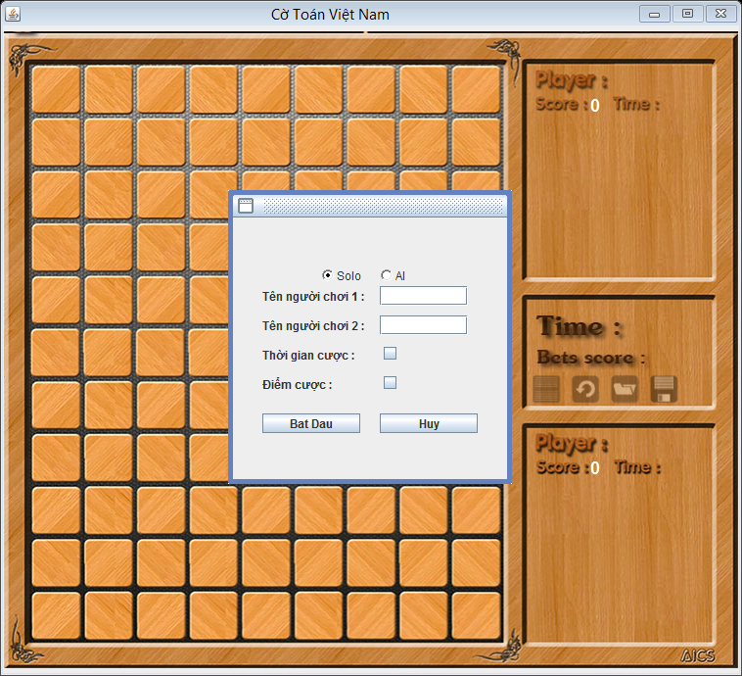
Chương trình
New game:

Slide 23
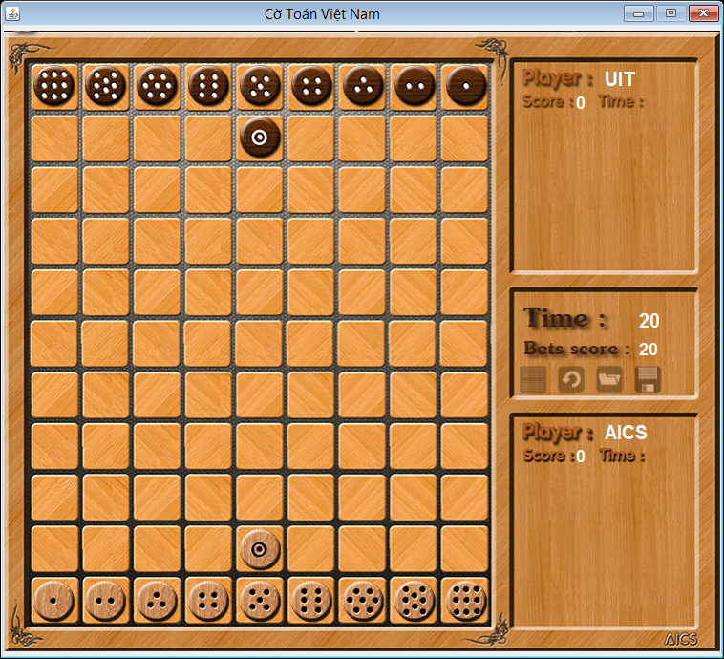
Chương trình
Giao diện chính
khi vào game

Slide 24
Hướng phát triển
Cải thiện thuật toán để chương trình thông minh hơn.
Thu thập và đưa vào chương trình các kinh nghiệm, mẹo chơi cờ cho AI
Phát triển lên nền tảng di động.
Phát triển để chia chế độ chơi game theo level.
Phát trển nhiền skin cho phép người chơi tùy chỉnh giao diện.

Slide 25
Tài liệu tham khảo
[1] Introductionto Artiﬁcial Intelligence
Translated by Nathanael BlackWith illustrations by Florian Mast.
[2] http://cotoan.vnvista.com/

Slide 26
DEMO
DEMO CHƯƠNG TRÌNH
CỜ TOÁN

Slide 27
KẾT THÚC BÁO CÁO
CẢM ƠN THẦY VÀ CÁC BẠN ĐÃ LẮNG NGHE

